Slide 1
COMUNICACIÓN ASERTIVA
CLARA BONILLA INSTRUCTORA - PROMOVER

Slide 2
¿Qué significa la palabra asertividad ?
Respetar y expresar aquello que necesitas, sientes y piensas y obrar en consecuencia, sin pasividad o agresividad.
Se produce una comunicación asertiva cuando se expresa un mensaje en el que las palabras y los gestos transmiten claridad, y al mismo tiempo, una actitud de empatía hacia el interlocutor. En otras palabras se trata de comunicar las propias ideas de manera sincera y creando un clima positivo y sin ánimo de conflicto

Slide 3
Importancia:
Examinar los propios intereses y estimar en qué medida deben ser respetados. No es un capricho momentáneo, sino lo que realmente quiero.
Observar la conducta específica del otro y determinar su estilo de comportamiento.
Gestionar los sentimientos frente a los demás para no tener conductas agresivas o pasivas. Al saber cómo es quien tengo delante, puedo comprender cómo le va a sentar aquello que yo le diga.
Ponerse en el lugar del otro y tratarlo asertivamente, aunque él no se comporte de igual manera. No entrando en juegos ni dinámicas que nos alejen de nuestro objetivo.
Sentir autoestima, estar seguro de que lo queremos y nos lo merecemos.

Slide 4
Esto implica:
Conciencia de la propia vida.
Seguridad en uno mismo.
Firmeza en las propias concepciones, sentimientos y pensamientos.
Expresión del propio Yo.

Slide 5
¿Cómo comunicarte asertivamente
Observa y comunica los hechos sin juzgar
Encuentra tus necesidades no satisfechas
Haz una petición activa y concreta
¿Para qué te servirá la comunicación asertiva?
El alma de la comunicación asertiva es la empatía, tu habilidad de conectar con tus propias necesidades y las de los demás para encontrar puntos de colaboración. Y eso es tremendamente reconfortante

Slide 6
¿Qué te permite?
Sentirte con el derecho a hacer peticiones que antes evitabas por miedo a molestar o perder amigos
Comprender mejor tus sentimientos y necesidades, algo fundamental para tu autoestima
Dejar de sentirte atacado y entender que cuando alguien está enfadado es porque no ha podido satisfacer alguna de sus necesidades
Abrir el camino a colaborar para encontrar soluciones conjuntas
Profundizar en las conversaciones cuando los demás expongan sus necesidades
Sentirte más seguro mostrando tus sentimientos y vulnerabilidad

Slide 7
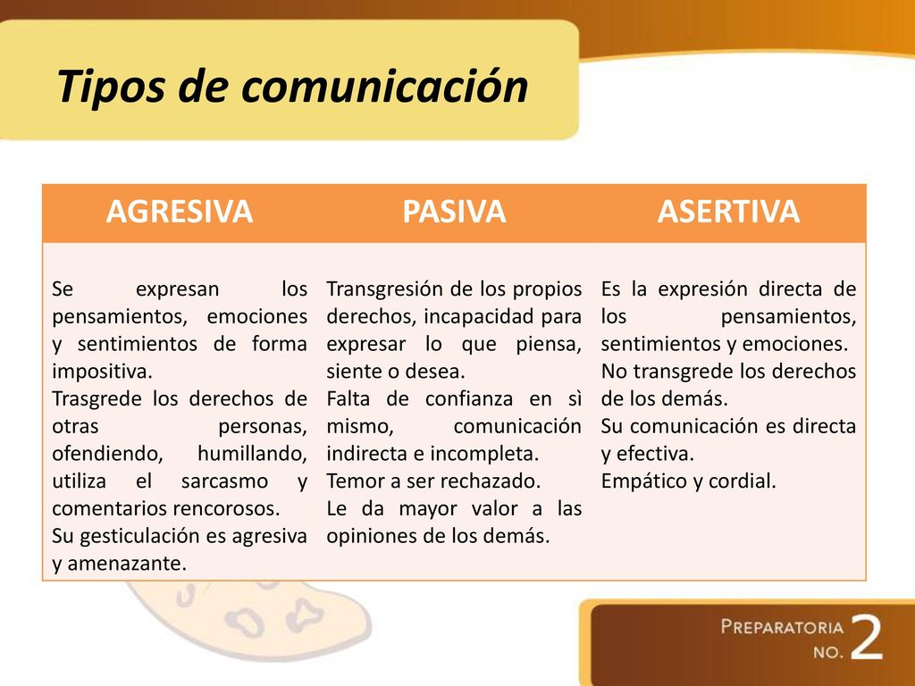
Conductas de la Comunicación

Slide 8
Actividad:
Realización de un test y reflexión del mismo.
Solución de taller teniendo en cuenta indicaciones dadas.

